Slide 1

NÁZEV ŠKOLY: Základní škola Hostouň, okres Domažlice,
příspěvková organizace
REGISTRAČNÍ ČÍSLO PROJEKTU: CZ.1.07/1.4.00/21.2880
ŠABLONA: III/2 Inovace a zkvalitnění výuky prostřednictvím ICT
NÁZEV PROJEKTU: Moderní škola
NÁZEV A ČÍSLO MATERIÁLU: | VY_32_INOVACE_10_S02-Čj-3
VYTVOŘENO: | Září 2012
AUTOR: | Anna Matějovicová
VZDĚLÁVACÍ OBLAST: | Jazyk a jazyková komunikace
VZDĚLÁVACÍ OBOR: | Český jazyk a literatura
SADA: | Český jazyk pro 3. ročník
NÁZEV VZDĚLÁVACÍHO MATERIÁLU: | Vyjmenovaná slova po L (2)

Slide 2
ANOTACE:
Materiál slouží k opakování a procvičení vyjmenovaných slov po L
OČEKÁVANÝ VÝSTUP:
Žák umí vybrat správné řešení daného úkolu a odůvodňuje své rozhodnutí.
ROČNÍK: | 3.
DRUH UČEBNÍHO MATERIÁLU: | Prezentace - hra
STUPEŇ A TYP VZDĚLÁVÁNÍ: | Základní vzdělávání – první stupeň
POMŮCKY: | Učebnice, obrázky
CÍL – INOVACE: | Podporuje aktivní zopakování a procvičování pravopisu i,í/y,ý po obojetné souhlásce L formou hry.
METODICKÉ POKYNY: | Žáci hrají hru podle doporučených pravidel. Materiál je možné využít i k procvičení již probraného učiva doplňujícími otázkami.

Slide 3
VYJMENOVANÁ SLOVA
PO L
HRA
Pravidla:
Hrají dvě družstva, kdy se střídají zástupci z družstev. Za správnou
odpověď si píší na tabuli vždy jeden bod. Nesprávné doplnění může
opravit zástupce druhého družstva a tak získat bod a pokračuje
v dalším úkolu.

Slide 4
Připrav mi ml-nek na kávu.
i
í
y
ý

Slide 5
Maminka musí rozeml-t oříšky.
i
í
y
ý

Slide 6
Sl-šeli jsme novou vánoční píseň.
i
í
y
ý

Slide 7
L-šák ulovil slepici.
i
í
y
ý

Slide 8
To l-zátko je velmi kyselé.
i
í
y
ý

Slide 9

Pan Veselý je nedosl-chavý.
i
í
y
ý

Slide 10

Nabl-skej ty umyté skleničky.
i
í
y
ý

Slide 11
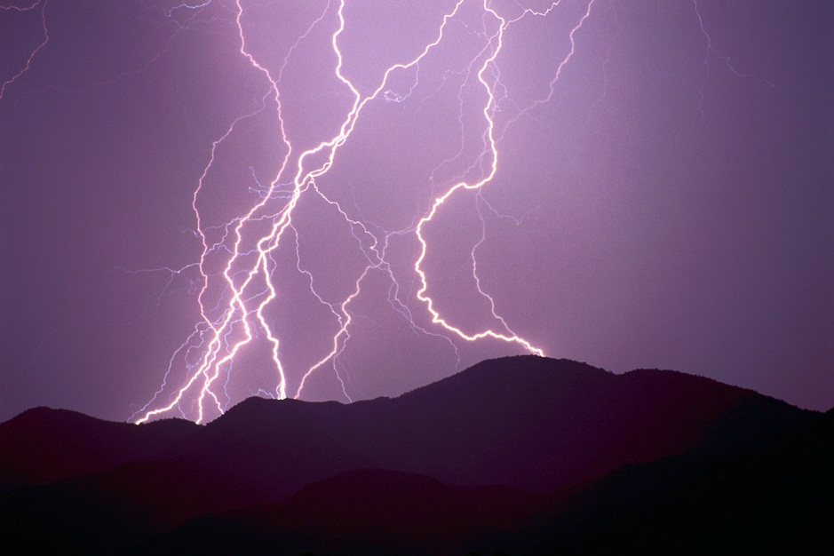
Bl-ží se velká bouřka.
i
í
y
ý

Slide 12
Na rybníku plave malá l-ska.
i
í
y
ý

Slide 13

V učebnici máš poničené l-sty.
i
í
y
ý

Slide 14
Pepa má nové housl-čky.
i
í
y
ý

Slide 15
Horký čaj pol-kej opatrně.
i
í
y
ý

Slide 16
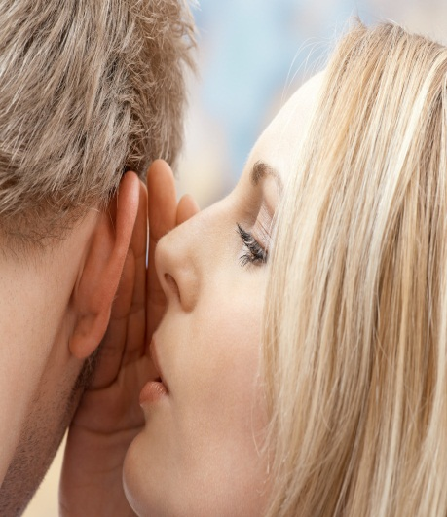
Babička Růženka špatně sl-ší.
i
í
y
ý

Slide 17
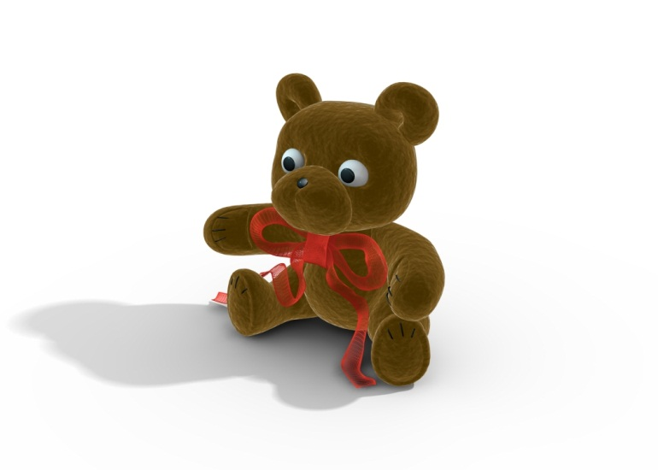
Máš doma nějaké pl-šové zvířátko?
i
í
y
ý

Slide 18

Na zem se nesmí pl-vat.
i
í
y
ý

Slide 19
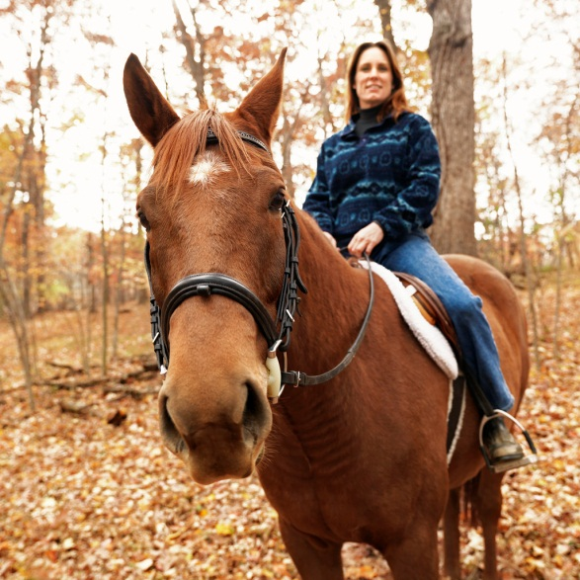
Kobyla má na čele l-sinku.
i
í
y
ý

Slide 20
Ve ml-ně klape velké kolo.
i
í
y
ý

Slide 21

Tatínek ztratil svazek kl-čů.
i
í
y
ý

Slide 22
Ve městě došlo k výbuchu pl-nu.
i
í
y
ý

Slide 23
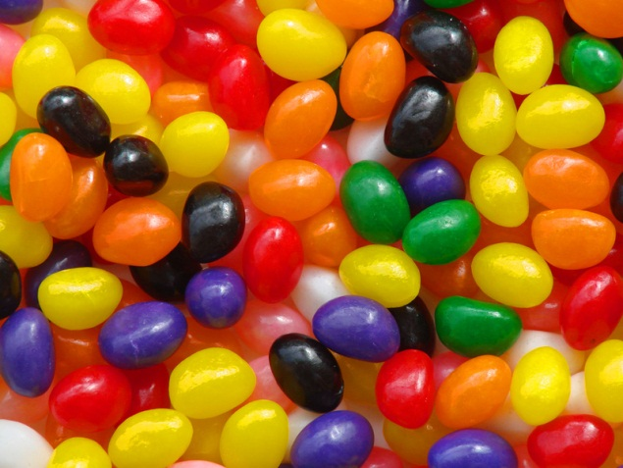
Malý bratříček spol-kal všechny bonbóny.
i
í
y
ý

Slide 24
Na zemi se leskne rozbité skl-čko.
i
í
y
ý

Slide 25

Už bych chtěla mít kl-d.
i
í
y
ý

Slide 26
V noci měl hl-dač velký strach.
i
í
y
ý

Slide 27
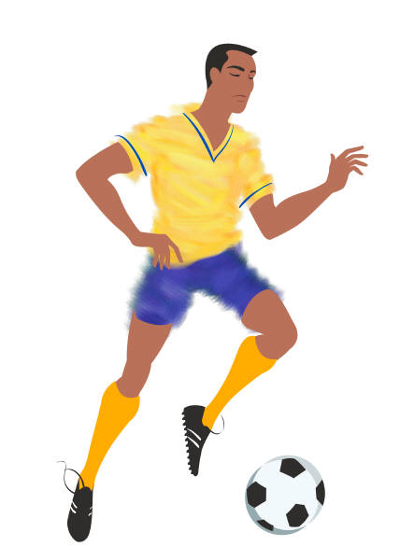
Poranil si l-tkový sval na pravé noze.
i
í
y
ý

Slide 28
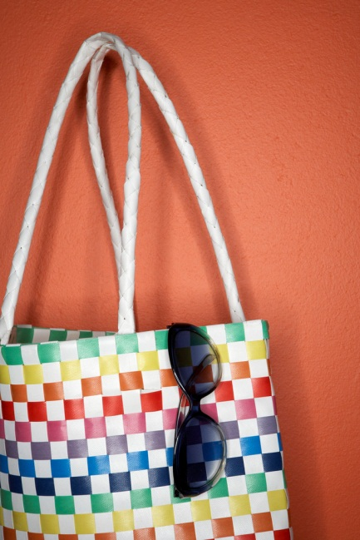
Podej mi tu novou tašku z l-ka.
i
í
y
ý

Slide 29
Na stráni roste l-skový keř.
i
í
y
ý

Slide 30

Utři tu rozl-tou kávu.
i
í
y
ý

Slide 31
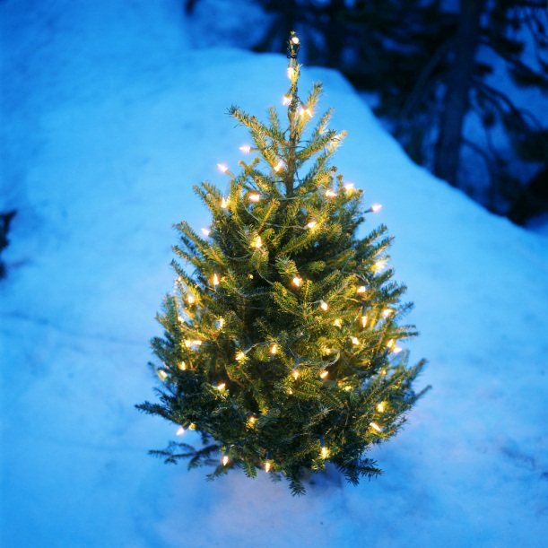
Na stromečku se rozbl-kaly světýlka.
i
í
y
ý

Slide 32
Chtěl bych si odpoledne zal-žovat.
i
í
y
ý

Slide 33
Verunce spl-nuly vlasy až na ramena.
i
í
y
ý

Slide 34
Tak jste úkoly zvládli na 1.
Jste unaveni, tak jako já?
Ahóóój ! Chrrrr….

Slide 35
V materiálu byl použit vlastní materiál a kliparty.

